Slide 1

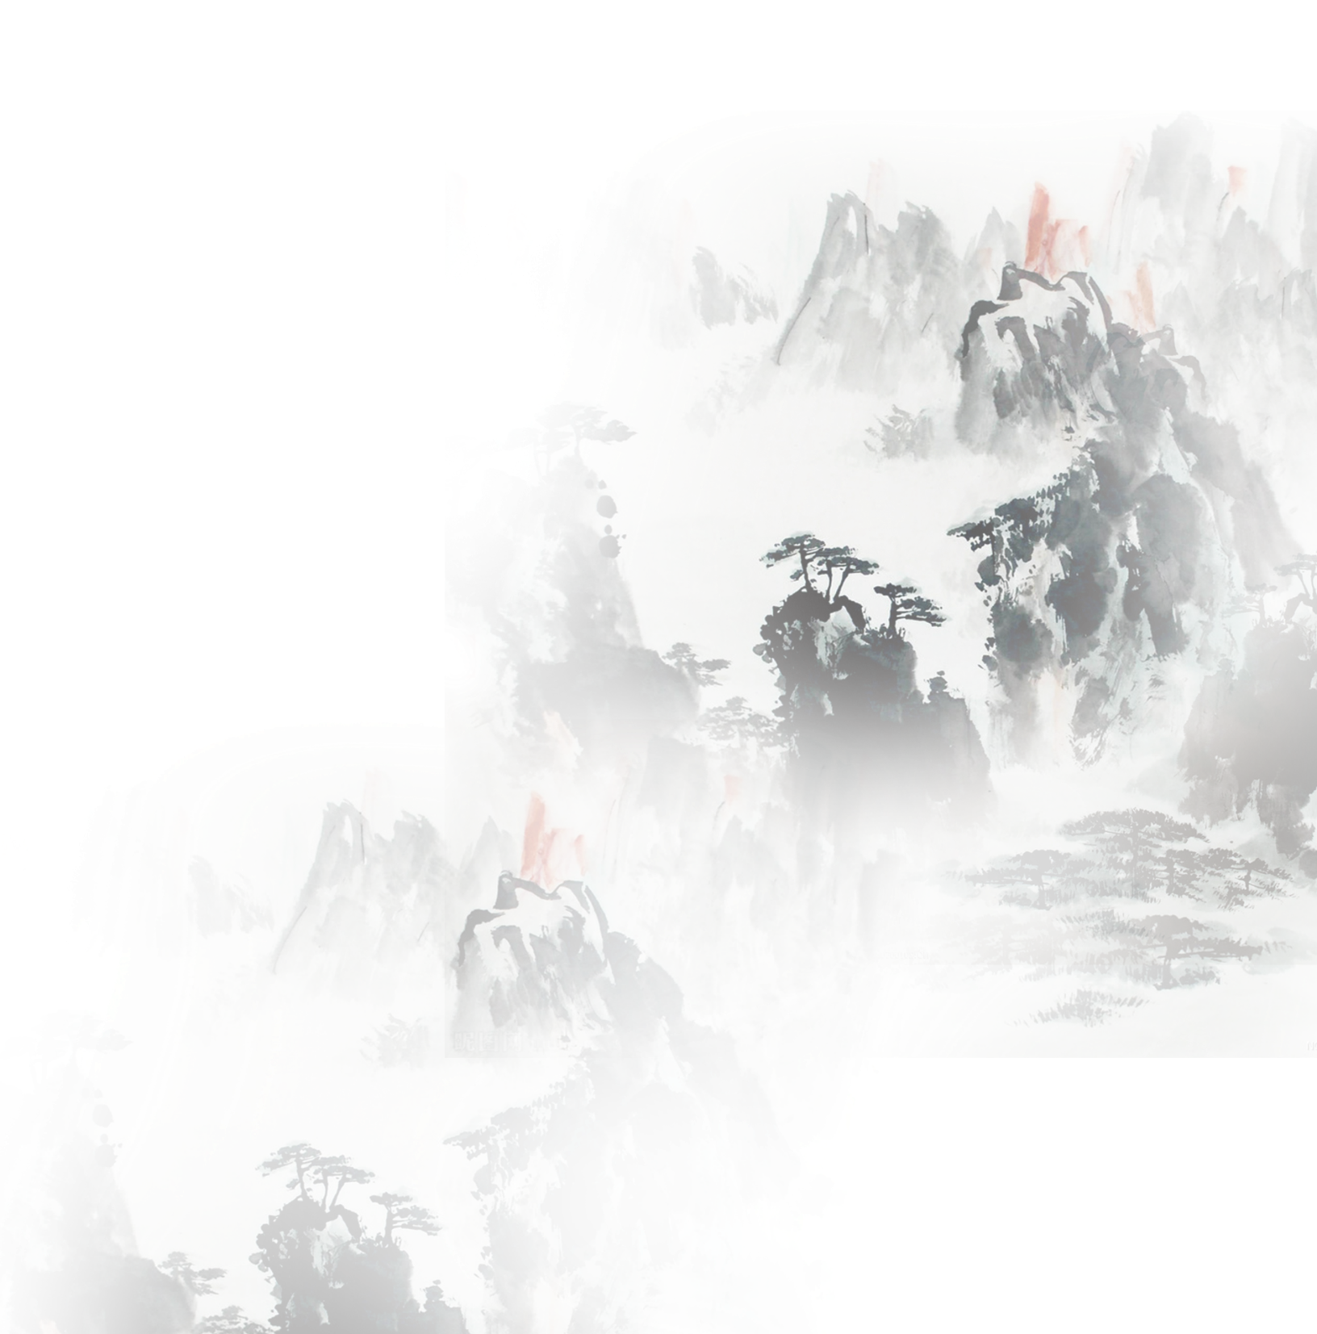

Bây giờ, cả lớp mình sẽ cùng các bạn hướng dẫn viên ở nhóm 1 đi tìm hiểu về một cảnh đẹp ở nước ta, đó là Đèo Ngang nhé!

Slide 2
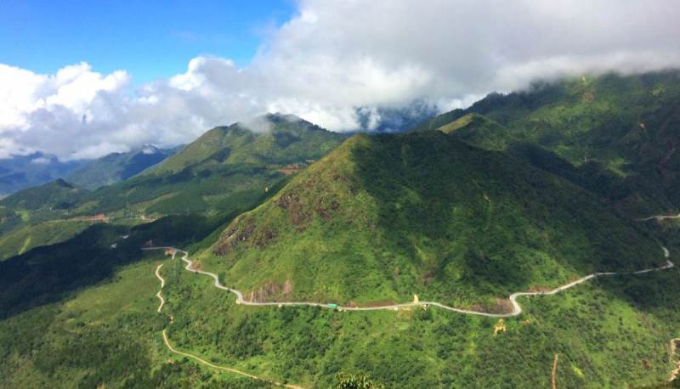
Đèo Ngang thuộc dãy núi Hoành Sơn,
phân cách địa giới 2 tỉnh Hà Tĩnh và Quảng Bình

Slide 3
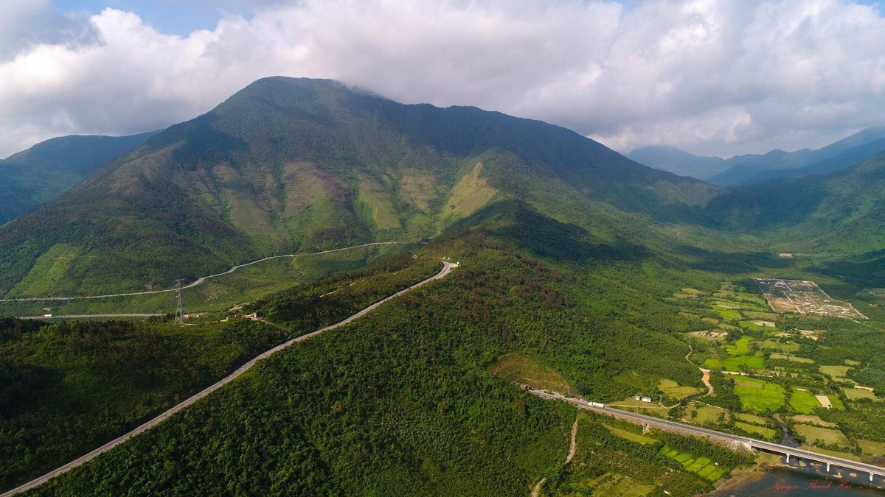

Slide 4
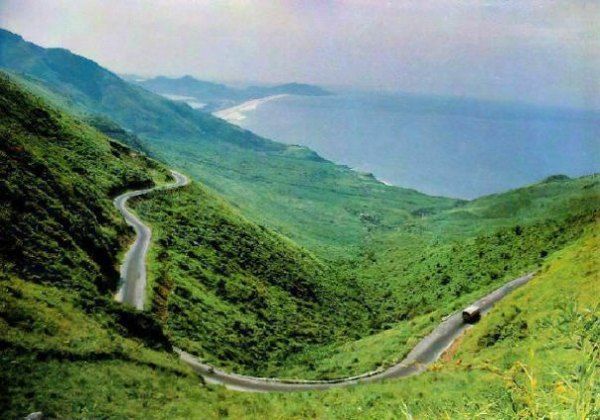

Slide 5


Qua đèo ngang
- Bà Huyện Thanh Quan-

Slide 6

I
Tìm hiểu chung

Slide 7
1. Đọc
Qua đèo Ngang
Bước tới đèo Ngang bóng xế tà,
Cỏ cây chen đá, lá chen hoa.
Lom khom dưới núi tiều vài chú,
Lác đác bên sông rợ mấy nhà.
Nhớ nước, đau lòng con cuốc cuốc,
Thương nhà, mỏi miệng cái da da.
Dừng chân đứng lại: trời, non, nước,
Một mảnh tình riêng, ta với ta.

Slide 8

2. Chú thích
Đọc chú thích về Bà Huyện Thanh Quan (SGK, tr102) kết hợp với thông tin sưu tầm được, em hãy hoàn thiện phiếu sau:
Tác giả
BÀ HUYỆN THANH QUAN
Quê quán: ………………………………………….. Cuộc đời: ………..………………………………….. Sự nghiệp: …………………………………………... Phong cách sáng tác: ……………….………………..

Slide 9


BÀ HUYỆN THANH QUAN
Tên thật: Nguyễn Thị Hinh, sống ở thế kỉ XIX Quê quán: Nghi Tàm (nay thuộc Tây Hồ, Hà Nội) Cuộc đời: - Lấy chồng là tri huyện Thanh Quan (nay thuộc Thái Bình) nên được gọi là bà huyện Thanh Quan Giữ chức Giáo tập trong cung, chuyên dạy lễ nghi, văn chương cho công chúa, phi tần. Sự nghiệp: Nữ sĩ tài hoa hiếm có, để lại 6 bài thơ Nôm Đường luật (Thăng Long thành hoài cổ; Chiều hôm nhớ nhà; Chùa Trấn Bắc; Cảnh chiều hôm; Đền Trấn Võ; Qua Đèo Ngang) Phong cách sáng tác: Bác học, hoài cổ
Tác giả

Slide 10

Hoàn cảnh ra đời:
Thế kỉ XIX, khi bà Huyện Thanh Quan lần đầu xa nhà, xa quê, vào kinh đô Huế nhận chức “cung trung giáo tập”
Tác phẩm
Thể loại:
Thất ngôn bát cú Đường luật

Slide 11
Đọc văn bản Qua Đèo Ngang, dựa vào đặc điểm của văn bản, em hãy nêu đặc điểm của thể thơ Thất ngôn bát cú Đường luật bằng cách hoàn thiện bảng sau:
Tác phẩm
Đặc điểm của thể thơ Thất ngôn bát cú Đường luật
Số câu | Số tiếng trong câu | Cách gieo vần | Phép đối | Bố cục

Slide 12
Đặc điểm của thể thơ Thất ngôn bát cú Đường luật
Số câu | Số tiếng trong câu | Cách gieo vần | Phép đối | Bố cục
8 câu trong 1 bài | 7 tiếng trong 1 câu | chỉ 1 vần (cuối các câu 1, 2, 4, 6, 8) | Sử dụng ở các cặp câu 3 – 4; 5 – 6 | 4 phần: Đề - Thực - Luận - Kết
➔ Không theo đúng những điều trên bị coi là thất luật.

Slide 13
II
Đọc hiểu văn bản

Slide 14
Làm việc nhóm vào giấy A0
Nội dung thảo luận: Hoàn thiện sơ đồ dưới đây để thấy được cảnh đèo Ngang và tâm trạng của nhà thơ qua bút pháp tả cảnh ngụ tình
Thời gian thảo luận: 10 phút
Hết giờ thảo luận, các nhóm cử đại diện trình bày trong 3-5 phút, các nhóm còn lại theo dõi, bổ sung.

Slide 15
Cảnh đèo Ngang
Thời gian ……..……
gợi cảm xúc ….………
………….
……..……
……..……
Không gian
“trời non nước”
……..……
……..……
gợi cảm giác ….………
………….
Cỏ cây, hoa lá được miêu tả bằng phép lặp động từ ……. gợi lên khung cảnh thiên nhiên …………
Con người
được khắc họa bằng từ láy ………..…... và phép .....……… “tiều vài chú” làm nổi bật vẻ …………….....
Cuộc sống con người
hiện lên với vẻ thưa thớt qua từ láy ................... và phép .…...….. “chợ mấy nhà”
Âm thanh
Từ tượng thanh “quốc quốc”, “gia gia” gợi lên tình cảm ……
………….……..……của nhà thơ
Nhà thơ nhớ nước dù không xa nước vì: ………………………..
Tâm trạng của nhà thơ khi qua Đèo Ngang:
………………………………….…………………………………………………………………….

Slide 16
Cảnh đèo Ngang
Thời gian bóng xế tà
gợi cảm xúc buồn man mác
Không gian
“trời non nước”: mênh mông, hùng vĩ
gợi cảm giác cô đơn, nhỏ bé
Cỏ cây, hoa lá được miêu tả bằng phép lặp động từ chen gợi lên khung cảnh thiên nhiên hoang sơ, rậm rạp
Con người
được khắc họa bằng từ láy “lom khom” và phép đảo“tiều vài chú” làm nổi bật vẻ hoang vu
Cuộc sống con người
hiện lên với vẻ thưa thớt qua từ láy “lác đác” và phép đảo “chợ mấy nhà”
Âm thanh
Từ tượng thanh “quốc quốc”, “gia gia” gợi lên cảm xúc buồn nhớ, cô đơn của nhà thơ (nghệ thuật tả cảnh ngụ tình). Nhà thơ nhớ nước dù không xa nước vì: nhớ về thời Hậu Lê
Tâm trạng của nhà thơ khi qua Đèo Ngang:
Nhớ nước, thương nhà và mang một nỗi buồn thầm lặng, bâng khuâng

Slide 17

Điền từ thích hợp vào chỗ chấm trong câu sau
Bài tập nhanh
Cảnh Đèo Ngang là một bức tranh thiên nhiên lúc ……., hùng vĩ, bát ngát, thấp thoáng có sự sống của …….. nhưng còn hoang sơ, gợi cảm giác ………, ……………
Cảnh Đèo Ngang là một bức tranh thiên nhiên lúc chiều tà, hùng vĩ, bát ngát, thấp thoáng có sự sống của con người nhưng còn hoang sơ, gợi cảm giác buồn, vắng lặng.

Slide 18
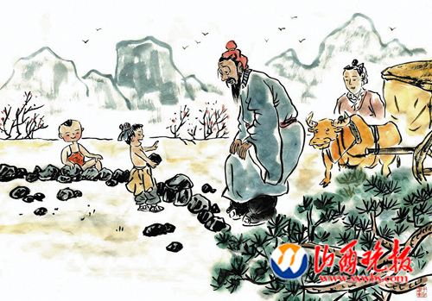
Xác định những biện pháp nghệ thuật được sử dụng trong hai câu thơ sau, chú ý những từ được in nghiêng.
Dừng chân đứng lại: trời, non, nước
Một mảnh tình riêng, ta với ta

Slide 19
Dừng chân đứng lại: trời, non, nước
Một mảnh tình riêng, ta với ta
Trời, non, nước: Không gian mênh mông, vũ trụ hùng vĩ.
Đối lập 2 hình ảnh
Một mảnh tình riêng: Nỗi tâm tư khép kín (con người nhỏ nhoi đơn lẻ).
Đối diện với chính mình.
Các con chữ câu kết đều mang một nỗi niềm đơn chiếc: “một - mảnh - riêng – ta – ta
“Ta với ta”
Tất cả đều cực tả nỗi buồn thầm lặng cô đơn đến tột cùng của người lữ thứ.

Slide 20
III
Tổng kết

Slide 21

Nội dung
Cảnh đèo Ngang: đẹp, hoang sơ, gợi buồn
Tâm trạng: Hoài cổ nhớ nước, thương nhà da diết, buồn, cô đơn.
Nghệ thuật
Tả cảnh ngụ tình đặc sắc.
Nhân hoá, đảo ngữ,điệp từ, chơi chữ.
Miêu tả kết hợp biểu cảm.
Lời thơ trang nhã điêu luyện, âm điệu trầm lắng.

Slide 22
IV
Luyện tập

Slide 23
Tâm trạng của nhà thơ được bộc lộ trực tiếp trong bài thơ là tâm trạng:
Nhớ nước, nhớ không gian lịch sử - văn hóa của 1 thời đại đã qua
Thương nhà, nhớ mái ấm gia đình, quê hương.
Nhớ nước, thương nhà và mang một nỗi buồn thầm lặng, bâng khuâng.
Nỗi uất ức, oan khuất khi phải từ bỏ nơi mình yêu quý để đi đến một nơi hoang vu.

Slide 24
Dòng nào sau đây nêu đầy đủ thông tin về biểu hiện của phép đối trong bài?
“Lom khom…” đối với “lác đác…”
“Nhớ nước…” đối với “thương nhà…”
“Lom khom…” đối với “lác đác…”; “Nhớ nước…” đối với “thương nhà…”
“Nhớ nước…” đối với “thương nhà…”; “Bước tới…” đối với “Dừng chân…”

Slide 25
Biện pháp nghệ thuật chính được sử dụng trong bài là:
Tả cảnh ngụ tình
Đối lập cảnh và tình
Tả cảnh là chủ yếu
Tả tình là chủ yếu

Slide 26
IV
Tìm tòi, mở rộng

Slide 27
Tìm đọc trên Internet một số bài thơ của Bà Huyện Thanh Quan: Thăng Long thành hoài cổ; Chiều nhớ nhà; Chùa Trấn Bắc; Cảnh chiều hôm; Đền Trấn Võ và chép vào vở
Chuẩn bị cho bài mới:
….

Slide 28

Tạm biệt các em!

